Slide 1
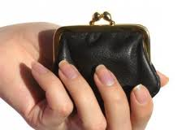
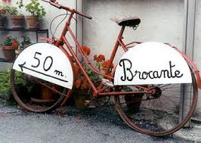

Consommer en temps de crise

Slide 2

Sommaire
Consommer moins
Consommer moins cher
Faire soi-même
Consommer ensemble

Slide 3
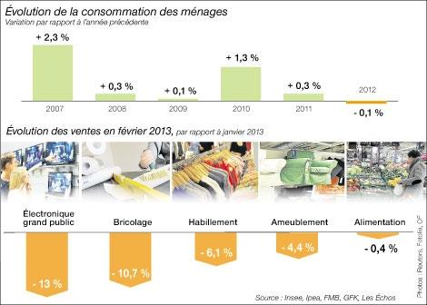
Les français consomment moins, une première…
Pour la première fois depuis 2007 la consommation des Français baisse. En effet, la consommation continuait toujours à augmenter mais elle est passée dans le rouge en 2012.
Dans le rapport de l’Insee de Janvier 2013, nous pouvons remarquer que les ventes ont baissé car elles sont toutes passées dans le rouge. Les ventes d’électronique grand public et de matériel en lien avec le bricolage ont particulièrement chuté.

Slide 4
Consommer Moins: -les vacances
Chaque année touristique, diffère de la précédente.
En 2012 il y a eu plus de Français à partir en vacances qu’en 2011. Il y a 59% des Français qui ont fait du tourisme en 2012, contre 56% en 2011. Ca fait 1,6 millier de vacanciers en plus.
«C'est un phénomène classique, souligne Frédéric Pilloud, directeur marketing d'Opodo France. Dès qu'il y a une crise, le Français réduit son budget tourisme comme cela avait été le cas en 2011 et l'année suivante, il y a un phénomène de rattrapage.»
Le cabinet Pro tourisme, se montrait inquiet pour les vacances de 2013.
«Pour la première fois en cinq ans, moins de la moitié de la population (48 %) envisage de partir en vacances au moins quatre jours», déclare Didier Arino, directeur de Pro tourisme.
62% des Français préfèrent partir en cours d’années contre 67% l’année dernière. Mais seulement 44% pensent vouloir partir cet été. « Ce ne sont que des intentions, reconnaît Didier Arino, mais sur cette base, nous partons sur une mauvaise année 2013.»Par contre ça nous montrent que les Français gardent un budget très serrés.
«Les Français font plus que jamais attention à leurs dépenses, ils recherchent le meilleur rapport qualité-prix», estime Guy Raffour, PDG de Raffour Interactif. De plus on peut remarquer une augmentation pour les séjours non-payants. (Chez la famille, résidence secondaire, ou chez des amis). Ca a concernés 30% des Français en 2012 alors qu’en 2011 on était à 26%.
Les vacances avec les enfants pourraient faire revenir le « slow tourisme » Et ceux qui partent à l’étranger, ils restent au même stade de 30%. Pour 2013, les vacanciers qui risquent de ne pas partir en vacances seront les familles avec des enfants de la classe moyenne .
-Slow tourisme: Il s’agit de prendre le temps de découvrir une destination, d’apprécier les paysages, en privilégiant notamment des destinations proches et des moyens de transports moins polluants. Le slow tourisme est de plus en plus tendance. Nombreux sont les gens qui, aujourd’hui, deviennent des adeptes du tourisme lent. Choisir de voyager en vélo, en train, en roulotte, à cheval, en bateau, en mobylette, permet de redécouvrir le monde qui nous entoure et de ne plus le laisser défiler à toute vitesse sous nos yeux sans en apprécier sa richesse.

Slide 5
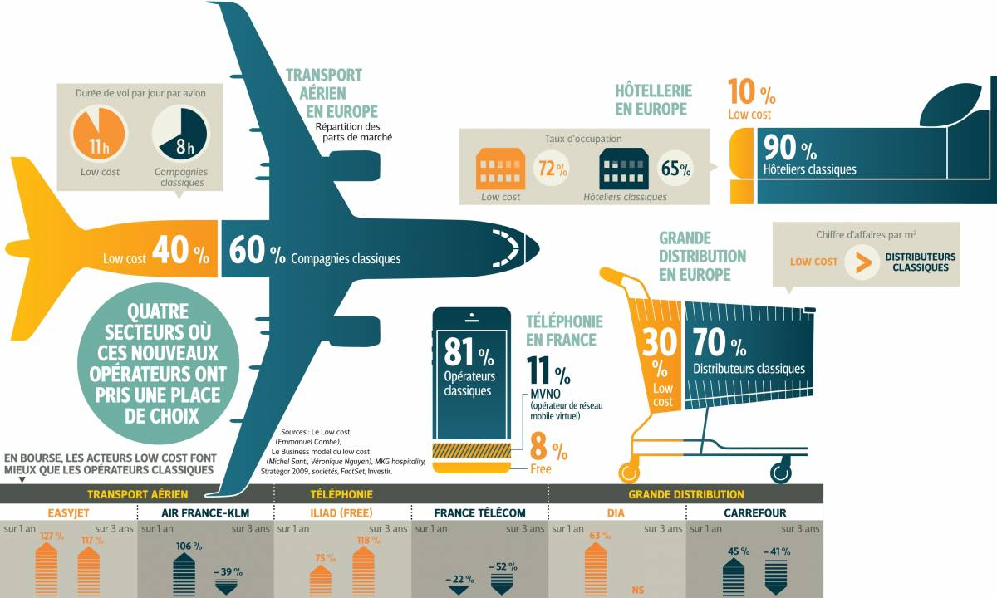

Slide 6



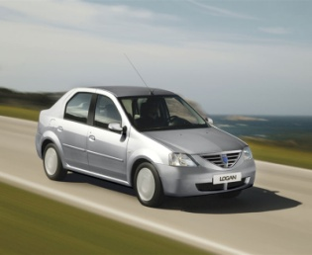
Consommer moins cher
Les Français cherchent à réduire le coût de leurs achats. En effet depuis quelque temps beaucoup de services moins chers s’offrent a eux:
Le Transport: avec les vols low cost
La distribution alimentaire: avec hard discount, liddl, netto…
L’automobile: avec la Logan de Renault
La coiffure: avec les salons Tchip
La téléphonie: forfait low cost
Contrairement aux avis les services à bas prix ou low cost ne s’adressent pas qu’à un « marché de pauvre », c’est juste un choix de la part du consommateurs.
Par ailleurs, pour consommer moins les Français s’orientent vers l’occasion. Depuis quelques temps beaucoup de sites internet proposent la locations d’outil ou de différentes choses pour une durée limitée. Cela permet à la personne de ne pas a avoir a acheter un objet ou un outil alors qu’il s’en servira qu’une fois.
Les français un peu moins adepte d’internet ou des réseau sociaux ou des sites comme le bon coin organisent des brocantes ou des vides greniers ce qui leur permet de gagner un peu d’argent ou d’acheter des choses a bas prix.

Slide 7
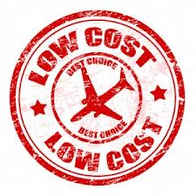

Les vols low cost
Les vols low cost sont des vols en avion a tarif préférentiel. Cela fait référence à des compagnies aérienne proposant des tarifs moins cher sur des destinations ciblés. Ces vols ont des petits désagrément comme le confort et le service. Les services à bord sont généralement payant.

Slide 8
Faire soi-même
La cuisine « maison », & le bricolage deviennent des activités de plus en plus utilisées pour économiser sur le plan Faire soi-même.
La cuisine «maison » est incitée aussi dans les émissions culinaires, les salons, les livres, les titres de presse, les cours de cuisine, blogs & site internet. Donc 84 % des Français pratiquent la cuisine maison.
Le « fait-maison » coûte beaucoup moins cher que les plats industrialisés (surgelés, conserves..). Mais on a aussi une quantité plus libre au niveau des produits, ce qui permet d’être maître de la quantité.
Les Français récoltent aussi leurs fruits & leurs légumes soi même, ce qui permet de faire baisser le pouvoir d’achat. Il suffit juste de prendre son panier, ses bottes, & d’aller dans des exploitations agricoles pour choisir soi même ses fruits & ses légumes.
Plus de 80% des Français réalisent leurs travaux eux-mêmes plutôt que de faire venir un professionnel. Maintenant, 50% d’entre eux se disent comme « expert en bricolage » alors qu’il y a un an ils étaient un peut moins de 30%.
La baisse du pouvoir d’achat reste quand même une dépense majoritaire. On dépense, oui, mais on dépense économe.
« Faire soi même » se développe vite dans tous les domaines. « Self-garage », ateliers de décoration, fabrications de bijoux, de tricot …
Le phénomène se développe grâce aux nouvelles consommations d’internet. Chacun peut aujourd’hui ouvrir un blog, une boutique en ligne, et donc ne pas passé par la publicité & les grandes enseignes commerciales. Le phénomène est bien plus qu’une simple « débrouille ». Les gens inventent un nouvel artisanat.

Slide 9

Sources:
- http://www.lefigaro.fr/conso/2013/03/20/05007-20130320ARTFIG00390-les-francais-inquiets-pour-leurs-vacances-d-ete.php
-http://www.lsa-conso.fr/geant-casino-se-lance-a-son-tour-dans-la-guerre-des-prix,138383
-http://www.scienceshumaines.com/consommer-en-temps-de-crise_fr_30111.html
-http://www.scienceshumaines.com/consommer-en-temps-de-crise_fr_30111.html
-http://www.laregion.fr/uploads/Document/0e/WEB_CHEMIN_9801_1273478102.pdf
-http://fr.wikipedia.org/wiki/Compagnie_a%C3%A9rienne_%C3%A0_bas_prix
-http://www.babel-voyages.com/definition/slow-tourisme

